Slide 1
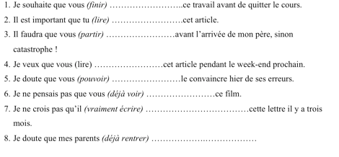
❑ je revois l’emploi du subjonctif passé
ayez fini
gr 1
lises
gr 1: nécessité
soyez parti
gr 1: obligation
lisiez
gr 1: volonté
ayez pu
gr 3: éventuel
ayez déjà vu
gr 3: éventualité
ait vraiment écrit
gr 3: éventualité
Je suis content qu’ils
soient déjà rentrés.
gr 2: sentiment

Slide 2
❑ je sais employer le subjonctif présent ou passé sans hésiter
pleuve
prenne
aies réussi
soit arrivé
se revoie
ne sachiez pas tout
n’ayez pas compris
reveniez
ait refusé
dise
ne vous soyez pas décidé(e)s
ne vous ait pas prévenu
ne soit pas parti
partent
vous soyez réconciliés.
vous soyez trompé(e)s.

Slide 3
❑ je sais employer le subjonctif présent ou passé sans hésiter
3/ Soulignez les structures…
4/ Soulignez les structures…
(2) fassiez – gr 1 _{souhait}
(3) parliez – gr 2 _{sentiment}
(4) puisses – gr 1 _{souhait}
(5) dises – idem
(6) montriez –idem
(7) discutiez – idem
(8) aille – gr 1 _{nécessité}
(9) essaie/essaye – idem
(2) n’aient pas appelé– gr 2 _{sentiment}
(3) aient donné– gr 3 _{éventualité}
(4) essaie/essaye – gr 1 _{souhait}
(5) attende – gr 1 _{volonté}
(6) soient déjà partis – gr 3 _{éventualité}
(7) voie – idem
(8) téléphone – gr 1 _{volonté}
(9) perde – gr 2 _{sentiment}
(10) aient compris – gr 3 _{éventualité}

